Slide 1
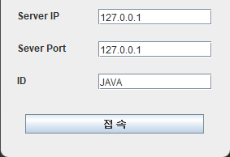
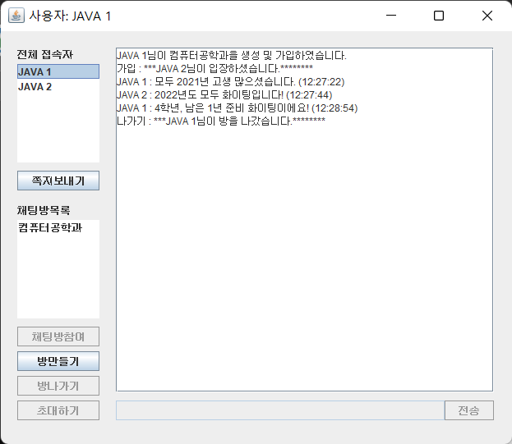
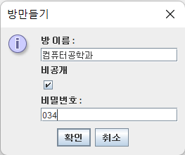
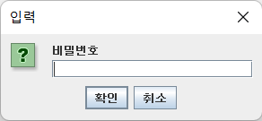
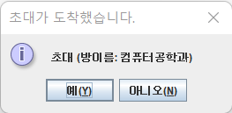
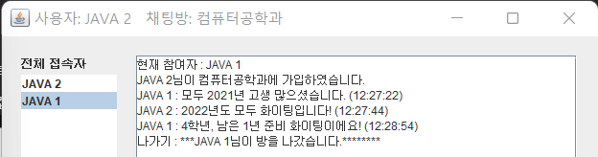
JAVA 채팅방 프로젝트 추가된 기능 정리
모두 2021년 고생 많으셨습니다!
2022년도 모두 파이팅입니다🎓
① ID 텍스트필드에 엔터 입력 시 ‘접속’ 과정 진행
②
①
④
①
②
③
④
⑤
① 클릭한 채팅방참여 (이미 다른 채팅방에 있을 경우 방나가기 → 채팅방 참여 과정 진행)
비밀번호 방인 경우 비밀번호 확인 후 채팅방참여
② 방만들기 버튼 클릭 시 비밀번호 여부 확인 후 방만들기 가능
③ 방나가기 진행후 방에 아무도 없을 경우 해당 채팅방 삭제 진행
④ 초대하기로 원하는 접속자에게 입장해 있는 채팅방 초대 메시지 전송
⑤ 채팅 입력 텍스트필드에 엔터 입력 시 해당 내용 전송
① 채팅방참여 시 현재 다른 참여자 확인
② 채팅 입력 시 입력 시간 확인
[유저 : 채팅 내용 (채팅 입력 시간)]
③ 방 입장/퇴장에 대한 모든 채팅 클라이언트에 메시지 전송
감사합니다 😀

